Slide 1

［説明会の名前］
相続と登記の説明会
［2026年◯月◯日（◯）◯時から］
［会場の名前］
Notes:
表紙です。題名と日付と会場を差しかえます。右の絵は士業ストックの好きな絵に入れかえてかまいません。

Slide 2
本日の流れ
時間 | 内容 | 話す人
［13:00］ | はじめのあいさつ | ［代表の名前］
［13:10］ | ［テーマ1］相続の手続きの全体 | ［担当の名前］
［13:40］ | ［テーマ2］よくあるご相談の例 | ［担当の名前］
［14:10］ | 質問の時間 | 全員
［14:30］ | 個別のご相談（ご希望の方） | 全員
Notes:
当日の時間割です。行が足りないときは、表の行を増やします。

Slide 3



私たちについて
［グループの紹介を2行から3行で書きます］
例）司法書士と土地家屋調査士と行政書士が
ひとつの窓口でご相談をお受けしています
司法書士
土地家屋調査士
事務所のスタッフ
登記と相続の手続き
土地と建物の調査と測量
受付と書類の準備
Notes:
グループの紹介です。事務所の数や資格に合わせて、カードを足したり減らしたりします。

Slide 4
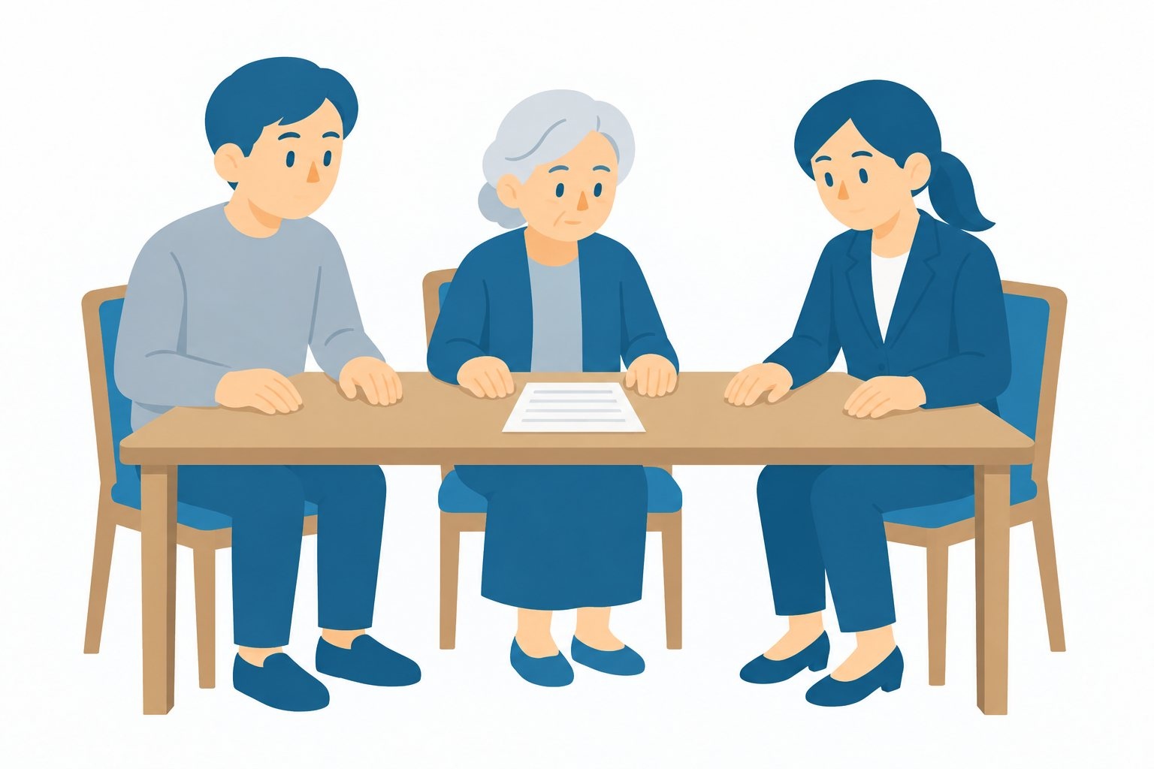





こんなときにご相談ください
家族が
亡くなって
手続きが
分からない
実家の土地や
建物を
整理したい
遺言を
残して
おきたい
会社を
立ち上げたい
引っ越して
住所が
変わった
届いた手紙の
意味が
分からない
Notes:
よくある相談を6つ並べるページです。絵と言葉を入れかえて使います。

Slide 5



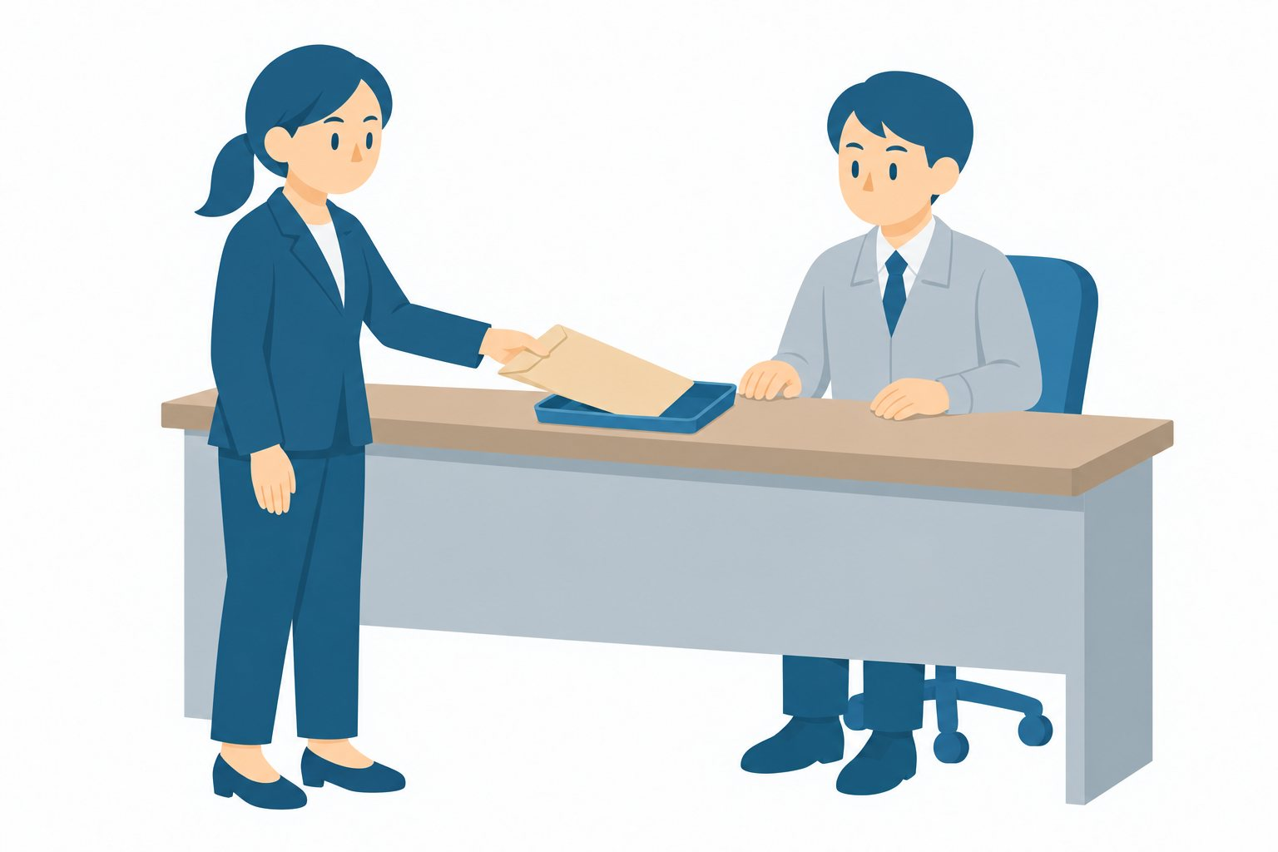

ご依頼の流れ
1
2
3
4
5
ご相談
お見積もり
書類の準備
申請
完了
お電話か窓口で
お話をうかがいます
必要な手続きと
費用をご説明します
戸籍などの書類を
こちらで集めます
法務局へ
申請します
完了の書類を
お渡しします
Notes:
ご相談から完了までの5つの段です。段の数が違うときは、段の台と絵をまとめて消すか写して増やします。

Slide 6
よくあるご質問
Q
相談にお金はかかりますか
［答えを書きます］
Q
どんな書類を持っていけばよいですか
［答えを書きます］
Q
家族の代わりに相談できますか
［答えを書きます］
Notes:
質問と答えを3つ載せるページです。答えは短く2行までにします。

Slide 7

ご相談の窓口
電話 ［000-000-0000］
受付 ［平日 9時から17時まで］
場所 ［住所］
担当 ［名前］
Notes:
連絡先のページです。電話番号と受付時間を差しかえます。

Slide 8
ありがとうございました
［事務所の名前］ ［電話番号］
Notes:
しめのページです。

